Slide 1
Repülő szimulátor
Projekt 1
A magassági modell
Készítette: Bóka Tamás ZRMGH5

Slide 2
A projektről röviden
A cél egy szimulációs periféria létrehozása
Teljes értékű szimulátor készítéses
Ehhez először egy modell elkészítése szükséges, amely vázolja a működési elvet

Slide 3
Mi is kell a szimulátorhoz?
PC, melyen a szimulációs program fut
Vezérlő mikrokontroller, ami az egyes be- ill. kiviteli eszközök közt tartja a kapcsolatot
Beviteli eszközök
Botkormány
Kapcsolók
Gombok
Karok/kallantyúk
Kimeneti eszközök
Műszerek
Indikátorok és visszajelzők

Slide 4
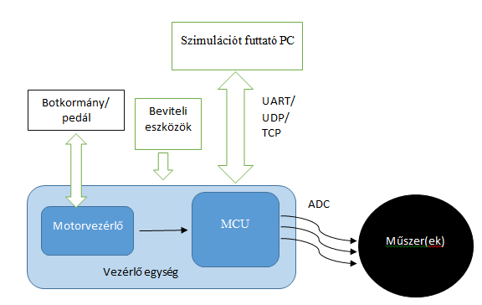
Funkcionális felépítés

Slide 5
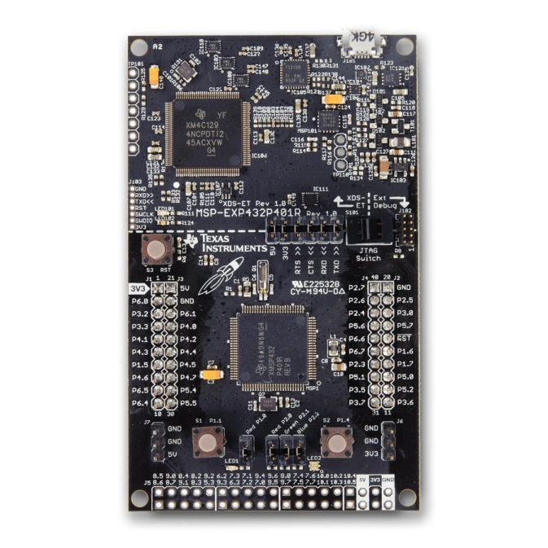
Fizikai felépítés I.
PC
Analóg GPIO
UART
Magassági modell
Műszerek
Analóg GPIO
És
Timer PWM
Timer PWM

Slide 6
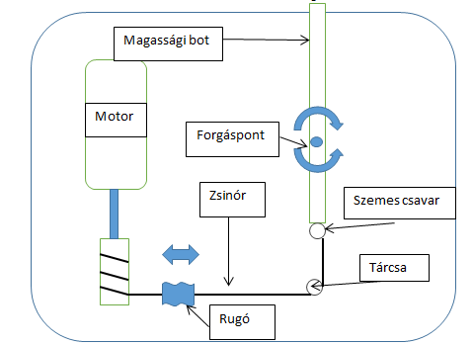
Fizikai felépítés II.
A magassági modell

Slide 7
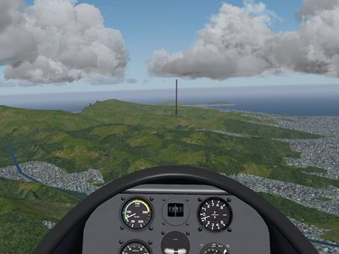

Szimulációs szoftver

Slide 8
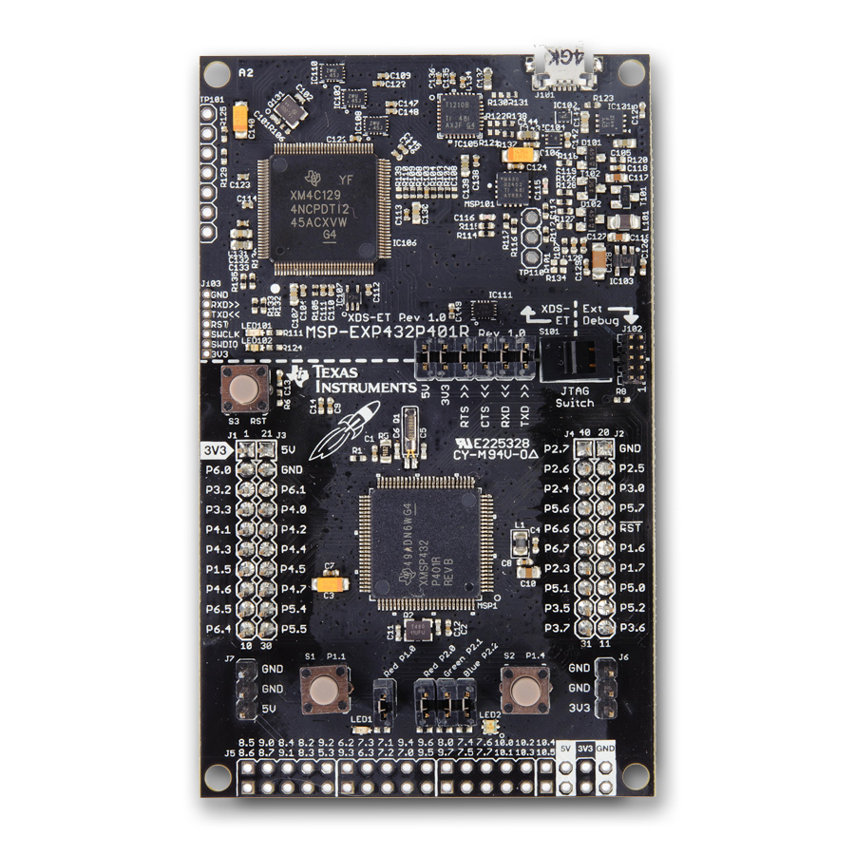
A µController
MSP432 Launchpad
48MHz
32-bit ARM Cortex M4F Floating Point Unit – al és DSP gyorsítással
256KB Flash
64KB RAM
24ch 12-bit ADC
comparator
4 db 16-bit, és 2 db 32-bit Timer
4db I2C, 8 SPI, 4 UART

Slide 9
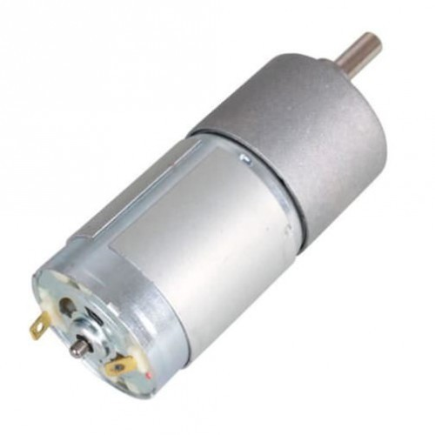
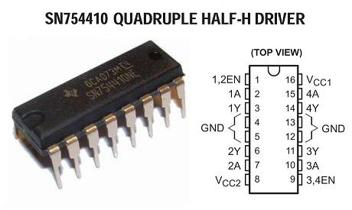
Motor és motorvezérlő
Egyszerű DC motor

Slide 10
A projectről további leírást az alábbi címen találhatnak:
https://github.com/raziel89/FGFS_simulator.git

Slide 11
Kérdések

Slide 12
Köszönöm a figyelmet

